Slide 1



University of São Paulo
Física e Instrumentação de Altas Energias com o LHC-CERN (20/04867-2) – Temático FAPESP
Authors:
Henrique Chaves GULINO¹
Pedro Ian Soares de ALMEIDA¹
Carlos Eduardo BRAVO¹
Bruno SANCHES¹
Luís da Silva ZAMBOM²
Ronaldo Domingues MANSANO³
¹Escola Politécnica da Universidade de São Paulo - EPUSP
²Instituto de Física da Universidade de São Paulo - IFUSP
³Faculdade de Tecnologia de São Paulo - CEETEPS

Slide 2
University of São Paulo
PIN Diodes: Fabrication, Integration and Applications

Slide 3
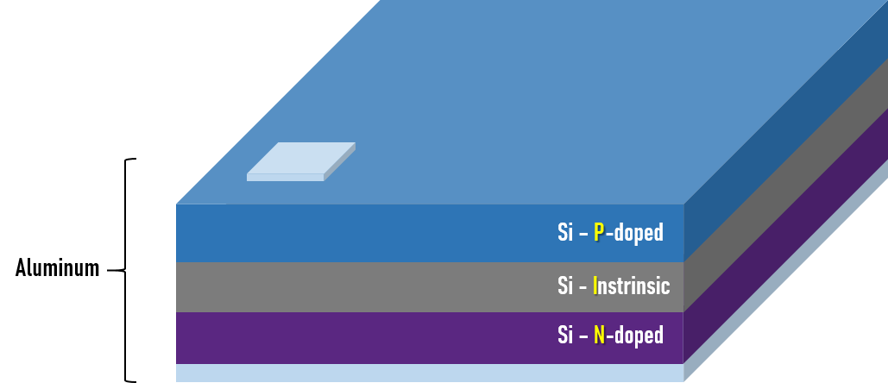
University of São Paulo
ESTRUTURA DO DIODO PIN

Slide 4
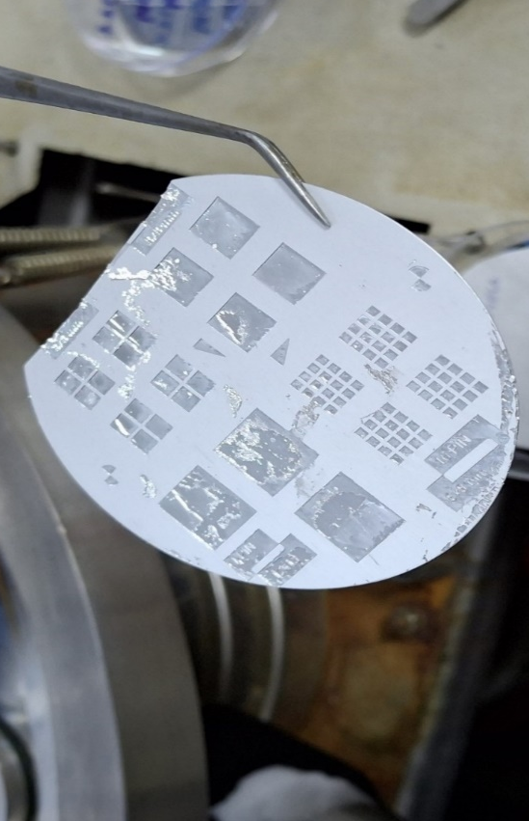
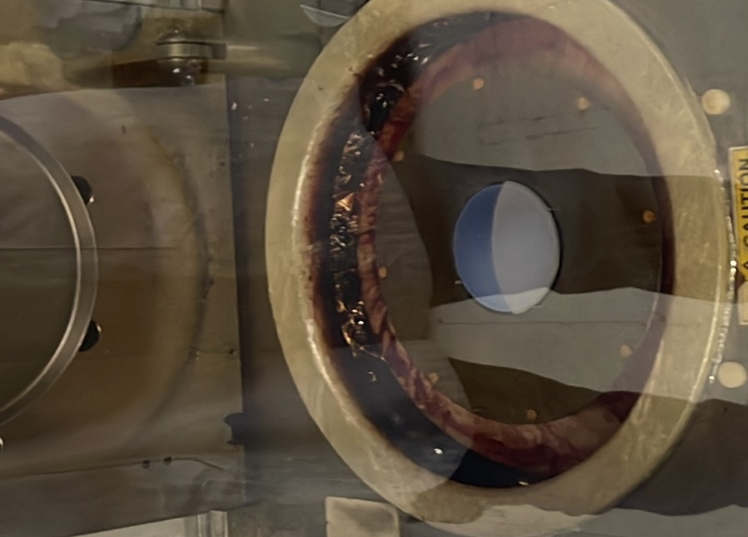
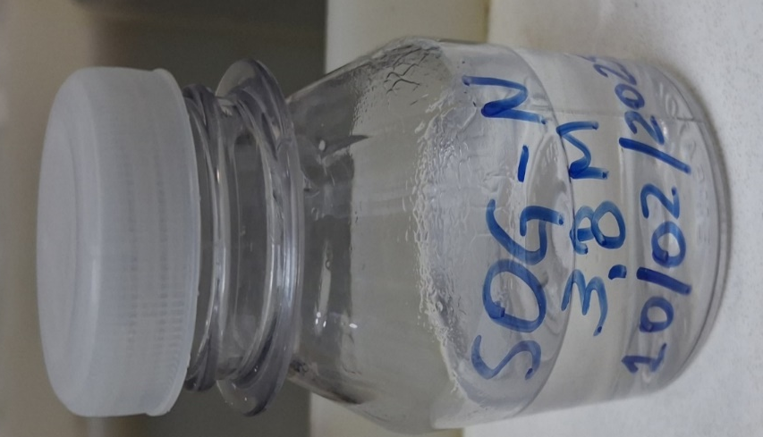
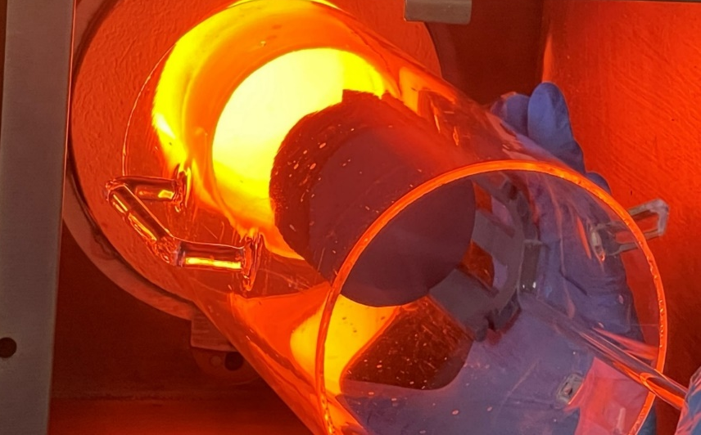
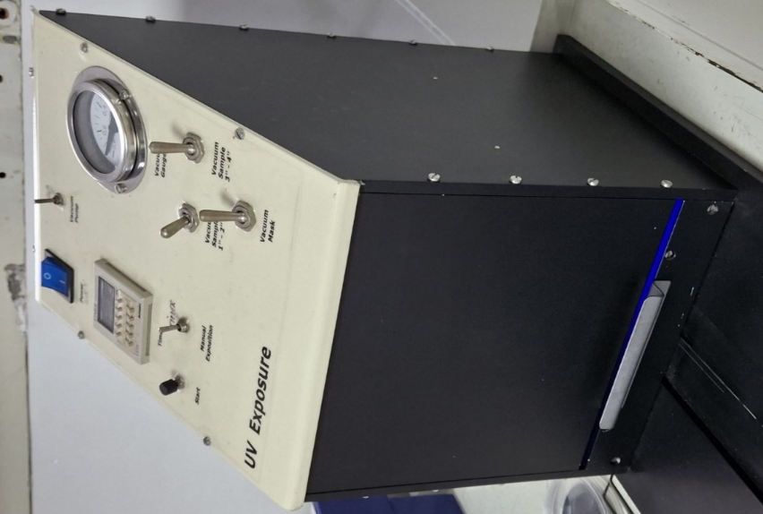
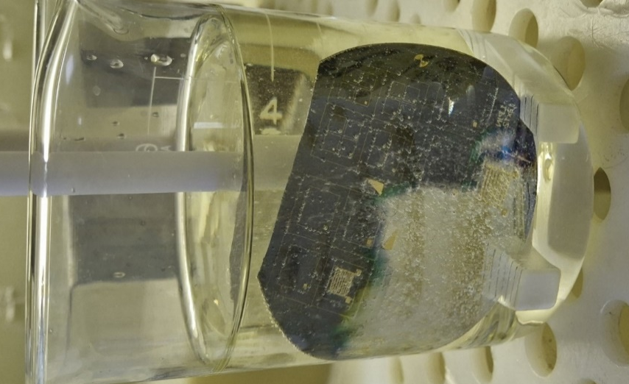
University of São Paulo
PROCESSOS DE MICROFABRICAÇÃO

Slide 5
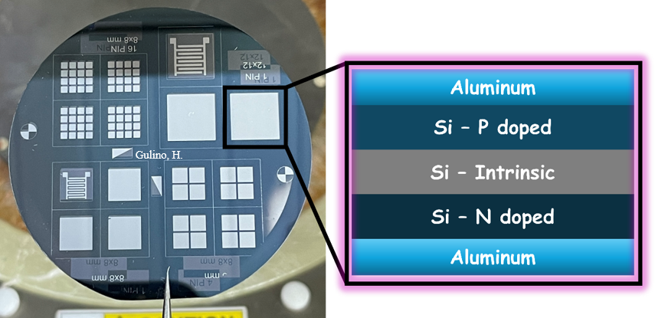
University of São Paulo
RESULTADO FINAL

Slide 6
University of São Paulo
DIMENSÕES DOS DIODOS
2 x 2 mm
4 x 4 mm
8 x 8 mm
12 x 12 mm

Slide 7
University of São Paulo
PUBLICAÇÕES
XXV International Symposium on Solid State Dosimetry
https://inis.iaea.org/records/2peem-j2h07
2025 SBFoton International Optics and Photonics Conference (SBFoton IOPC)
https://doi.org/10.1109/SBFotonIOPC66433.2025.11218323

Slide 8
University of São Paulo
PUBLICAÇÕES EM ANDAMENTO
INAC 2026 – International Nuclear Atlantic Conference
XVII Meeting on Nuclear Applications (ENAN)
Development of Brazilian Low-Cost PIN Diodes for Radiodiagnosis: Linearity and SNR Analysis in Low-Energy X-Ray Beam
Trabalho desenvolvido com o CETER-IPEN

Slide 9
University of São Paulo
PUBLICAÇÕES EM ANDAMENTO
Irradiação dos Diodos PIN, com altas doses >50 Grays – dias 26,27 e 28 de Maio
Trabalho desenvolvido com o CETER-IPEN

Slide 10
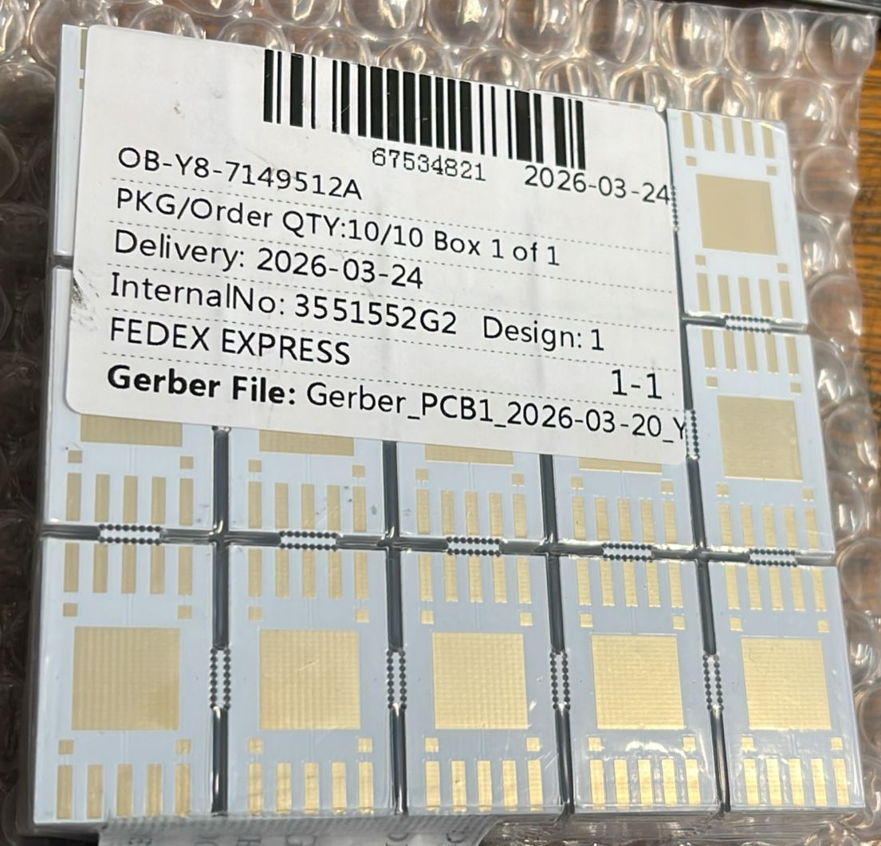
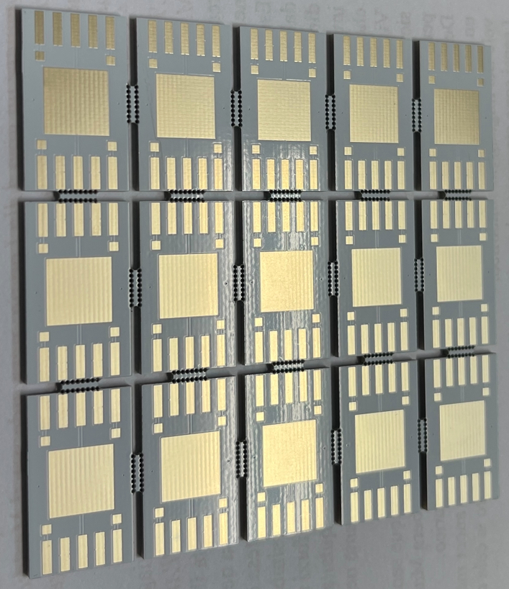
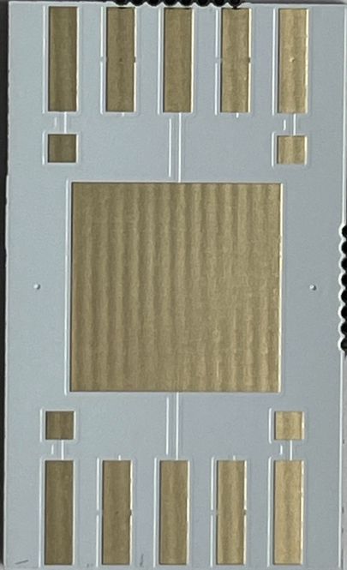
University of São Paulo
Montagem para testes de irradiação no IPEN

Slide 11
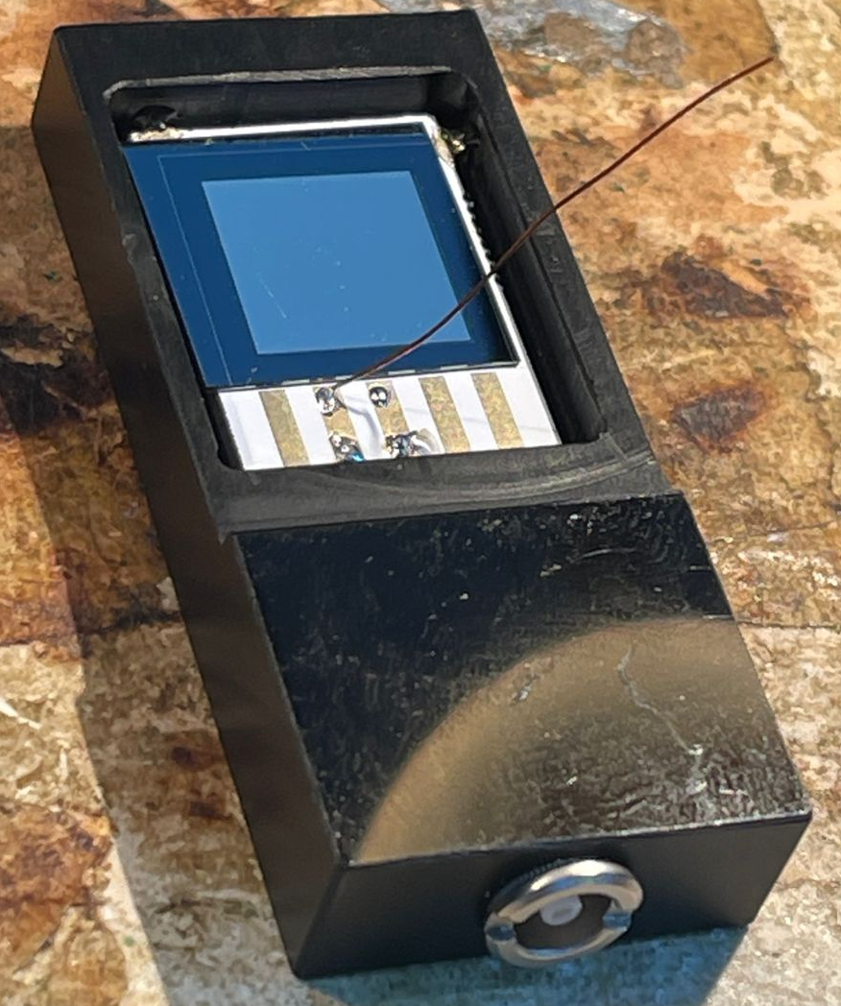
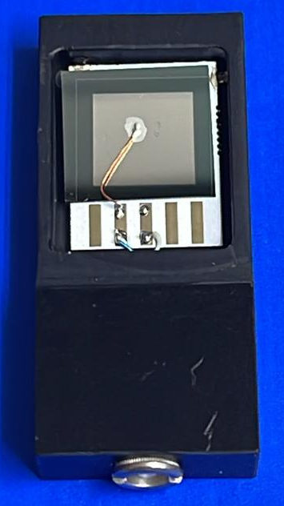
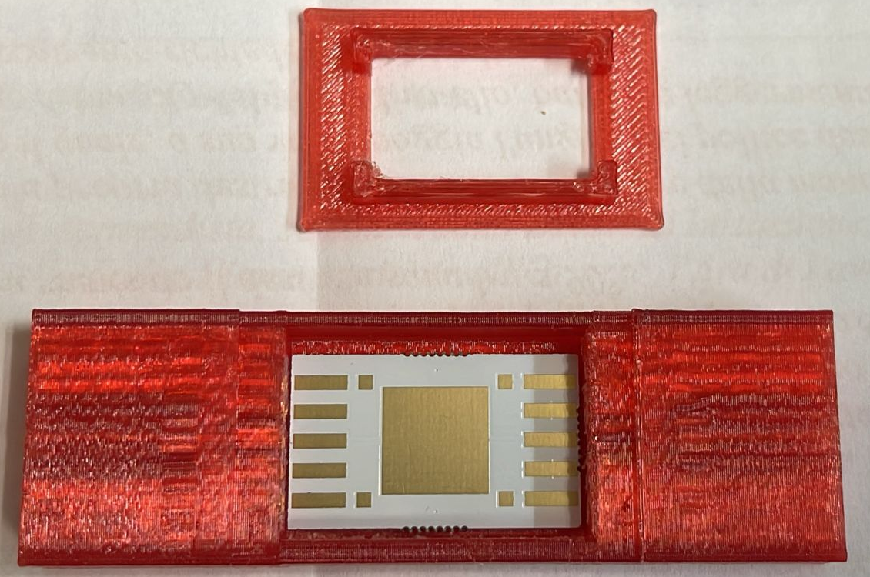
University of São Paulo
Montagem para testes de irradiação no IPEN
Novas versões...

Slide 12
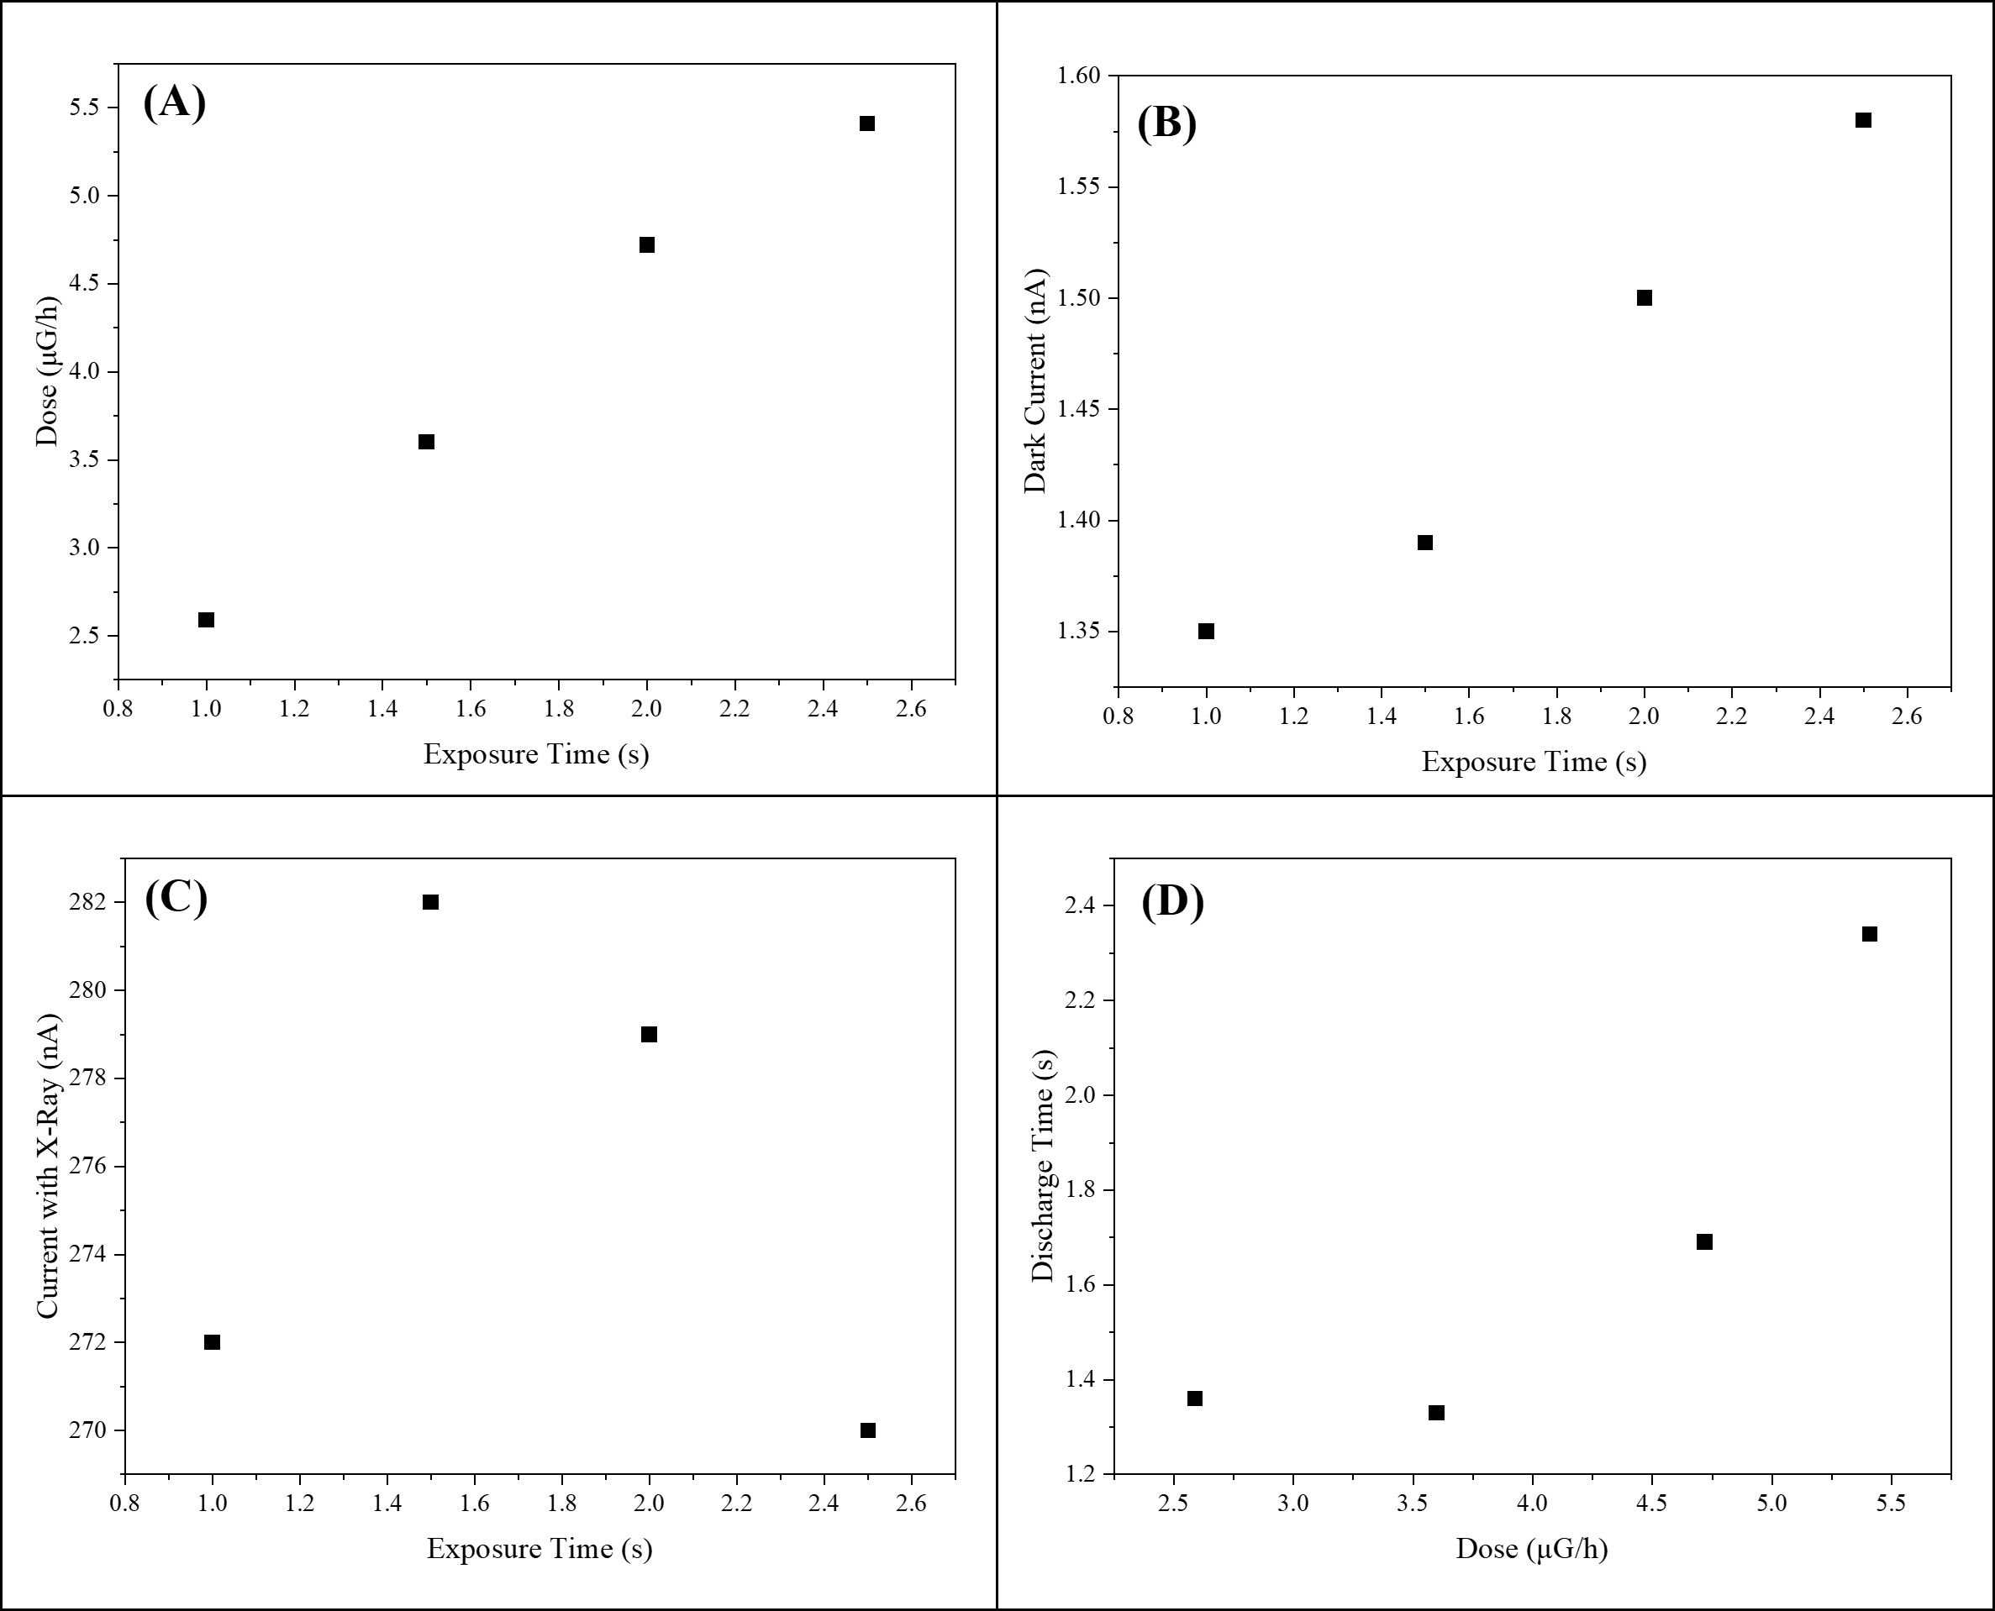
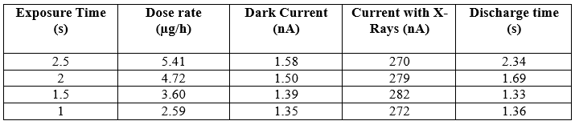
University of São Paulo
PUBLICAÇÕES EM ANDAMENTO
Experimental characterization of the 12x12 mm PIN diode: (a) Radiation dose as a function of exposure time showing linear response; (b) Dark current stability measured across different exposure intervals; (c) Photocurrent generated under X-ray irradiation (pumping current); and (d) Recovery dynamics showing the discharge time as a function of the applied dose.

Slide 13
University of São Paulo
PUBLICAÇÕES EM ANDAMENTO
RADECS (RADiation and its Effects on Components and Systems Conference) 2026
Design and Response Evaluation of a Brazilian Proton
Burst Detection System for Satellite Radiation Monitoring
Trabalho desenvolvido com o CTI-RA e FEI no âmbito do projeto CPSAE/CNPq #422360/2023-6

Slide 14
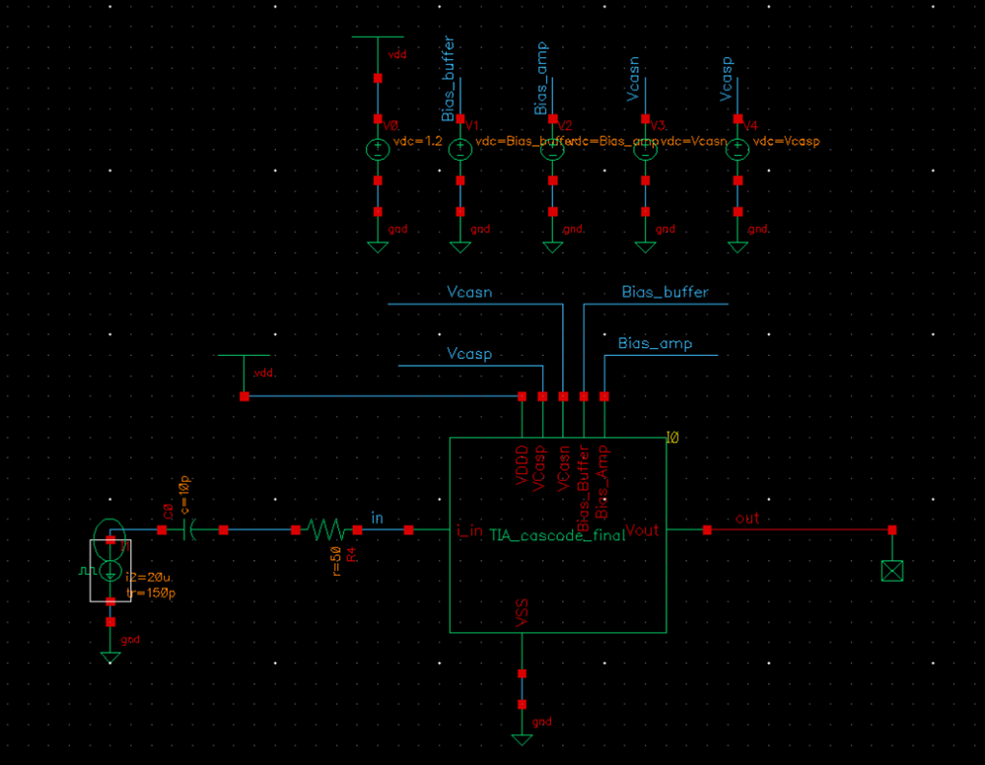
University of São Paulo
O layout físico do circuito foi elaborado com o auxílio de uma ferramenta open source, a fim de viabilizar sua submissão a um tapeout gratuito promovido por uma iniciativa de fomento ao uso de ferramentas de código aberto na microeletrônica. Por meio dessa parceria internacional, o projeto foi enviado à Alemanha, onde passou por análise técnica e já recebeu aprovação para fabricação. Os chips já estão no Brasil e foram utilizados nos testes de analises com prótons.

Slide 15
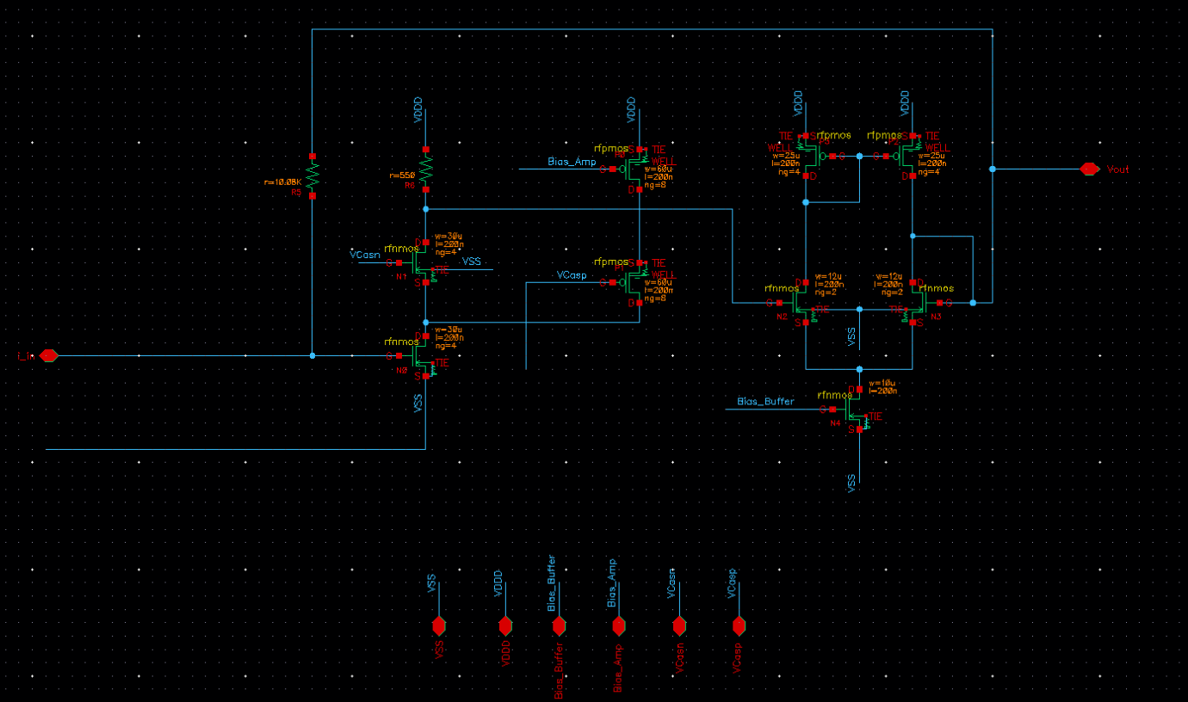
University of São Paulo
No período recente, foi desenvolvido um amplificador de transimpedância (TIA) com base em um projeto de referência fornecido pelo professor Bruno Sanches. A concepção inicial do circuito foi realizada no ambiente profissional Cadence Virtuoso, conforme ilustrado abaixo:

Slide 16
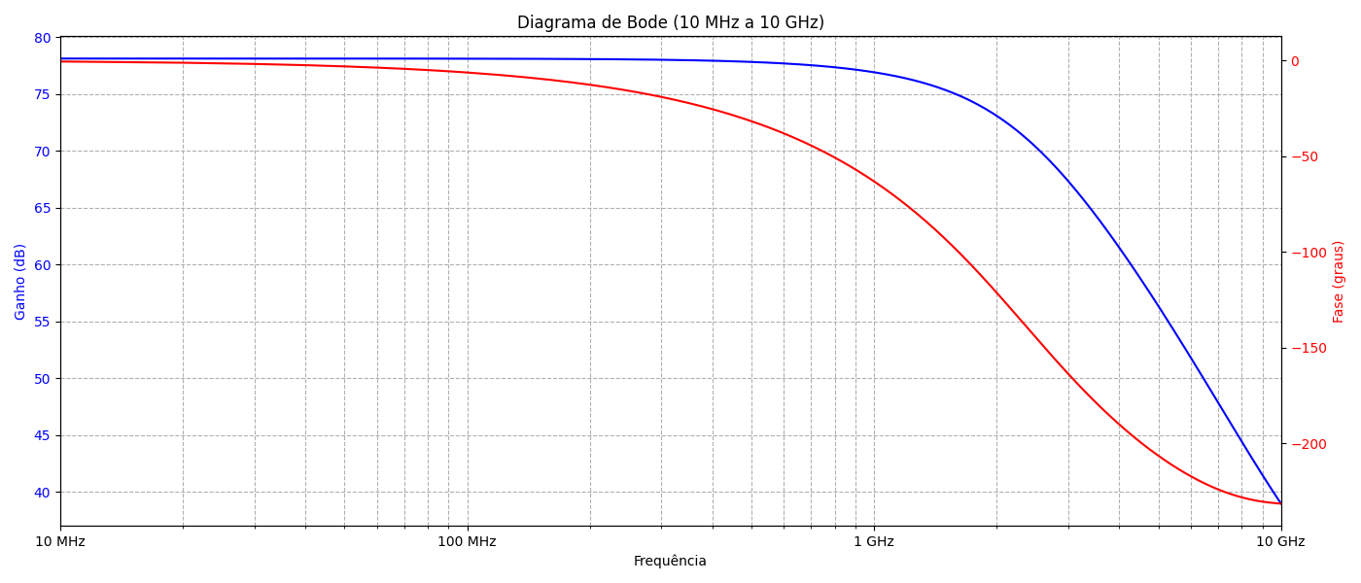
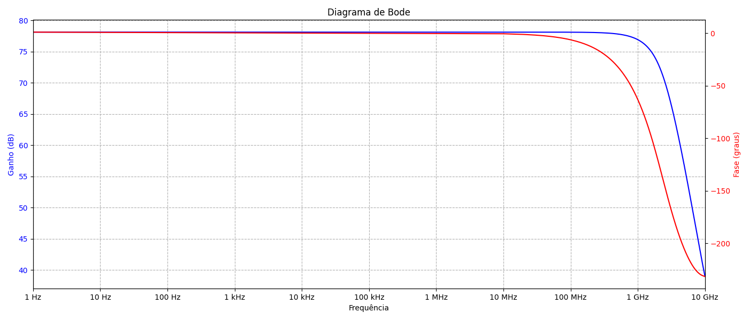
University of São Paulo
DESEMPENHO
As principais características de desempenho do circuito projetado são:
Ganho transimpedância máximo: 78 dB
Frequência máxima de operação: 1,4 GHz
Compatibilidade com diferentes valores de impedância de entrada, conferindo versatilidade ao uso do circuito em diversas aplicações

Slide 17
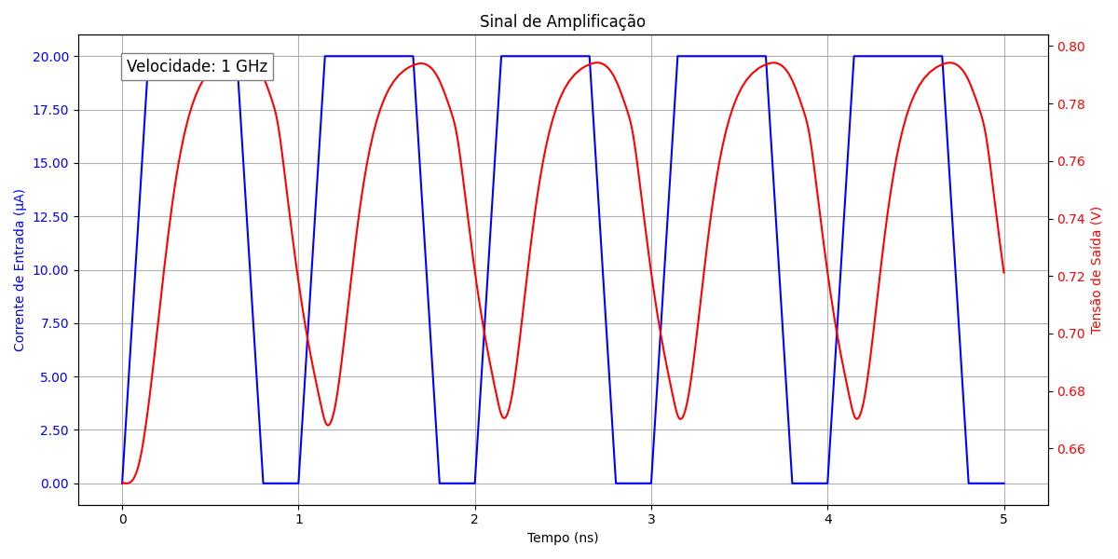
University of São Paulo
SINAIS DE ENTRADA E SAÍDA

Slide 18
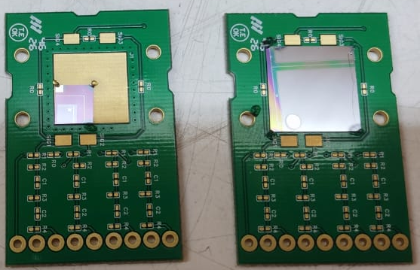
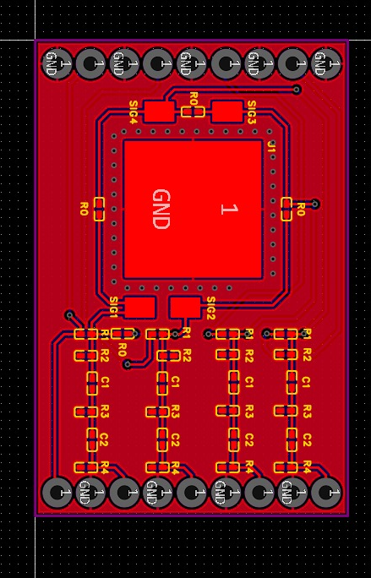
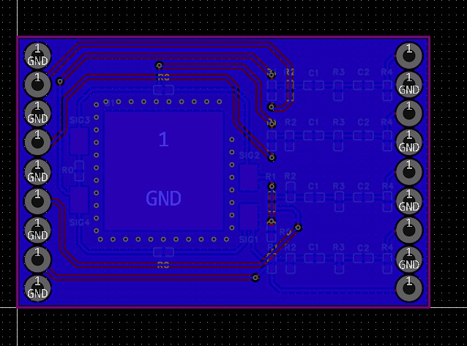
University of São Paulo
PUBLICAÇÕES EM ANDAMENTO
4 x 4 mm
12 x 12 mm

Slide 19
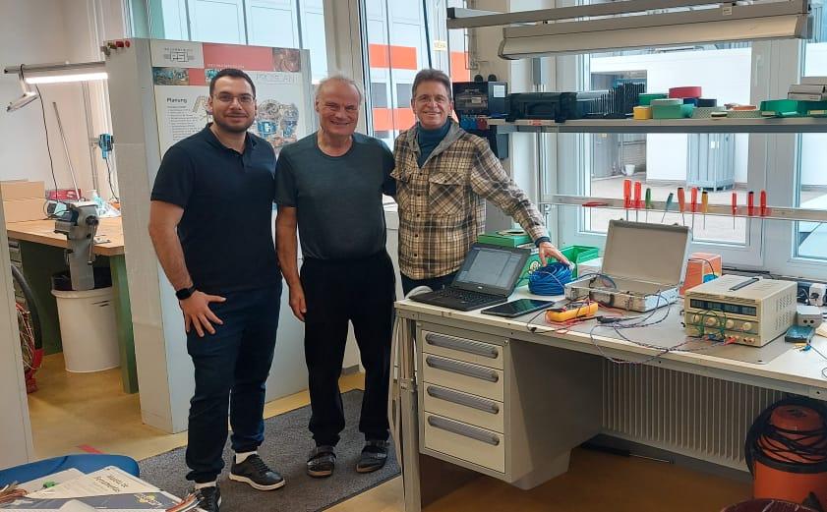
University of São Paulo
PUBLICAÇÕES EM ANDAMENTO
Irradiação com prótons
Paul Scherrer Institute (PSI), Suiça

Slide 20
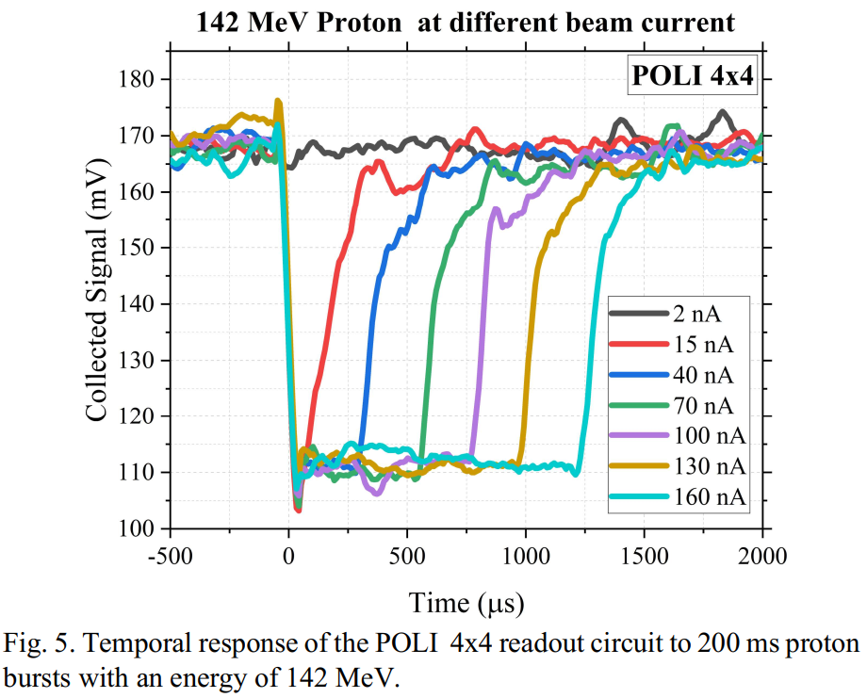
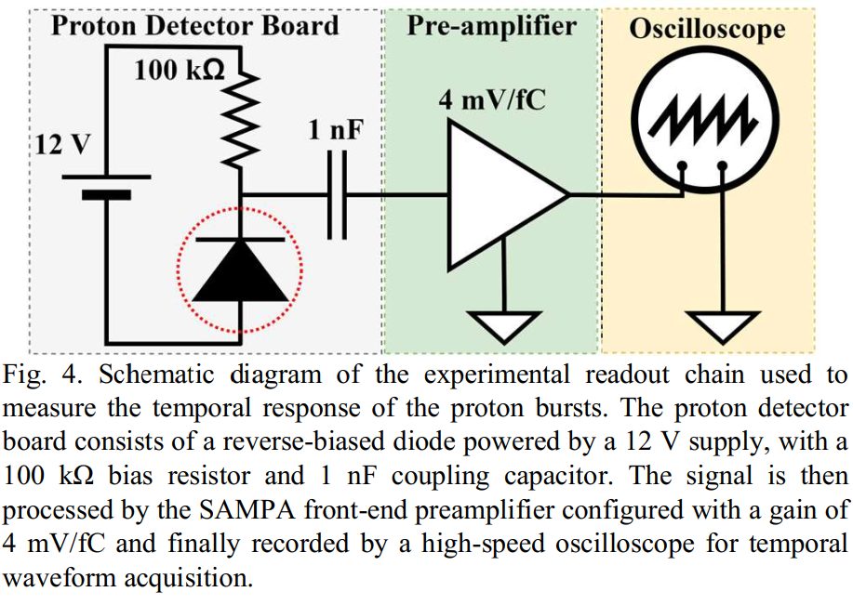
University of São Paulo
PUBLICAÇÕES EM ANDAMENTO

Slide 21
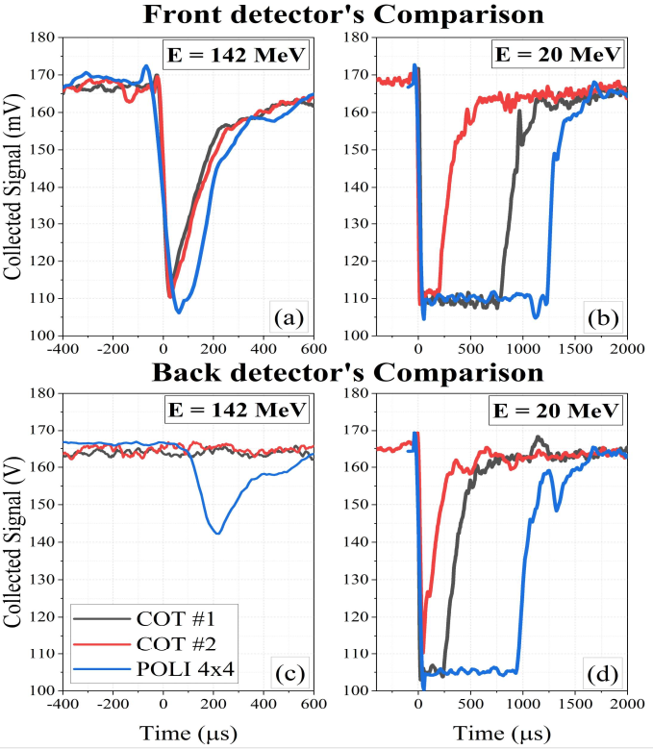
University of São Paulo
PUBLICAÇÕES EM ANDAMENTO

Slide 22
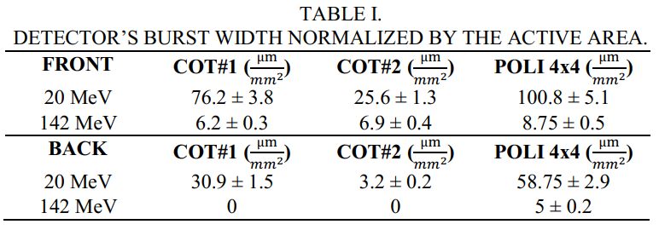
University of São Paulo
PUBLICAÇÕES EM ANDAMENTO

Slide 23
University of São Paulo
INTEGRAÇÃO
Desenvolvimento de sistema de aquisição para multi-sensores 4x4 pixels

Slide 24
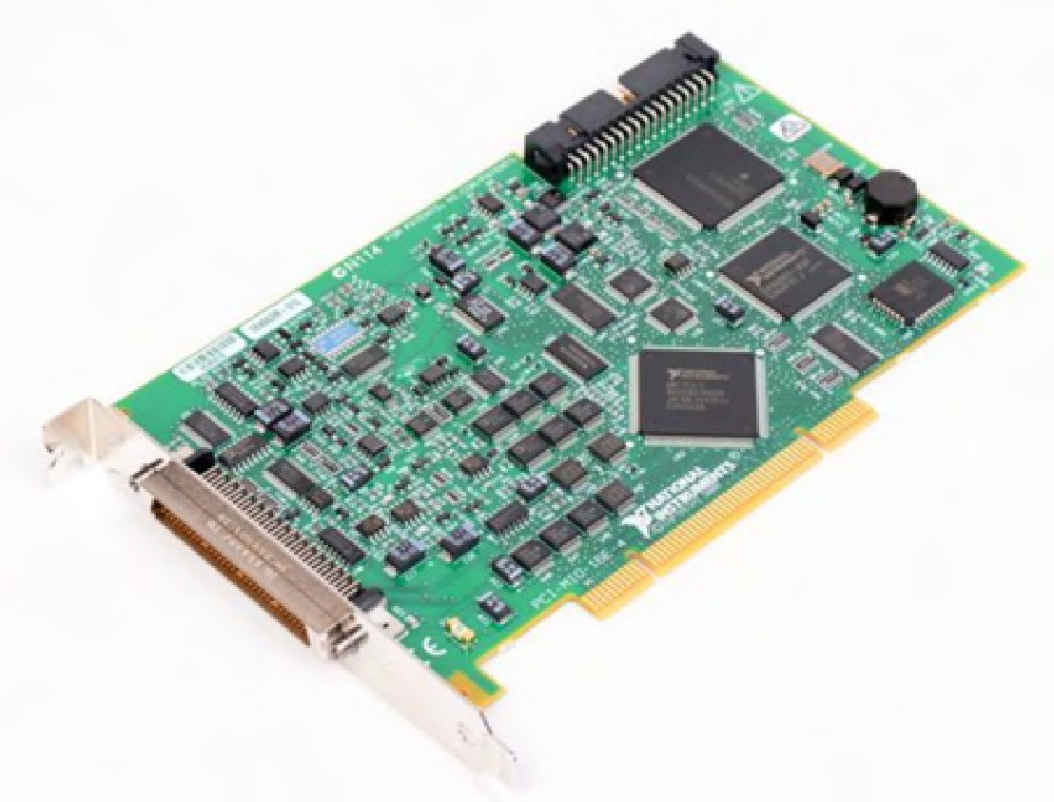

University of São Paulo
INTEGRAÇÃO
PCI-MIO-16E-4 (PCI-6040E), sistema de aquisição de dados da
National Instruments

Slide 25
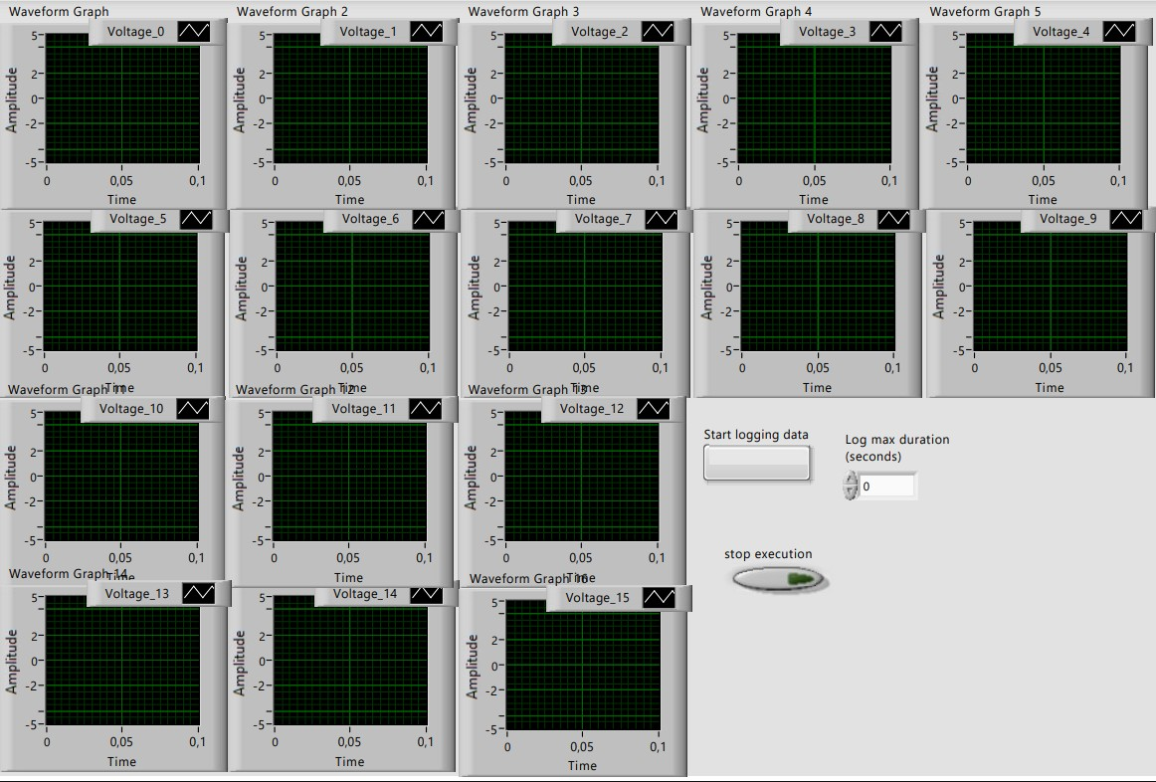
University of São Paulo
INTEGRAÇÃO
Painel frontal do VI do LabView desenvolvido para o projeto

Slide 26
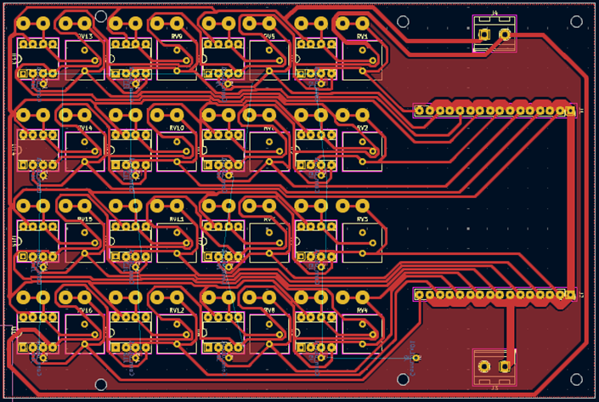
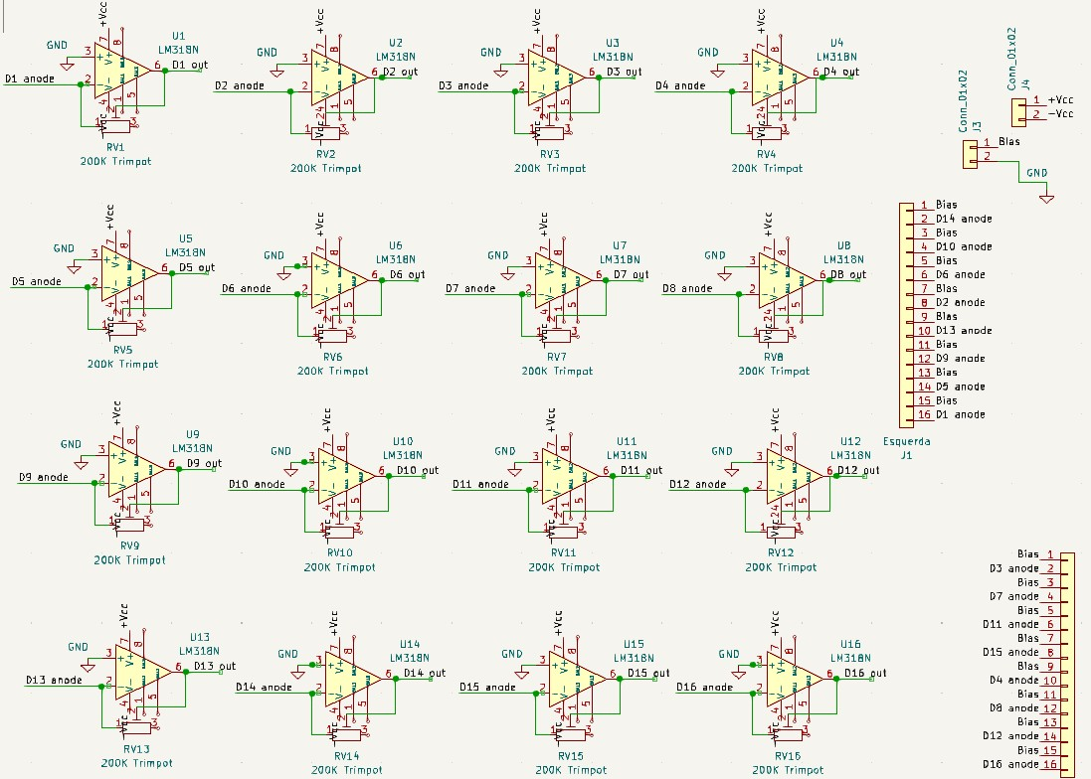
University of São Paulo
INTEGRAÇÃO

Slide 27
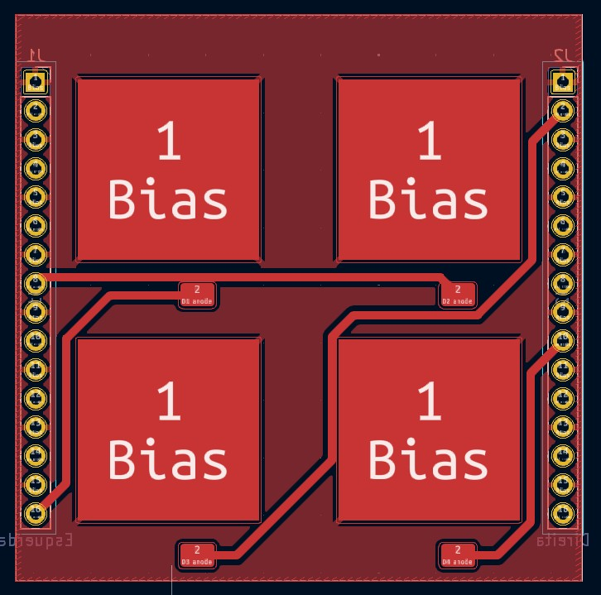
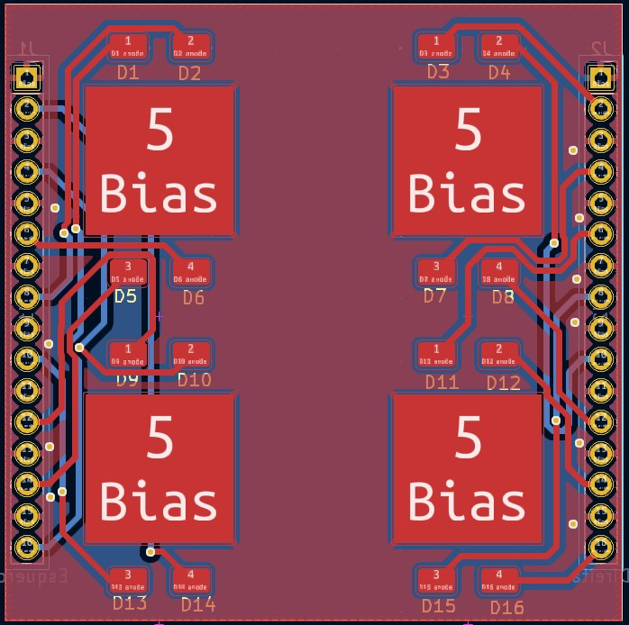
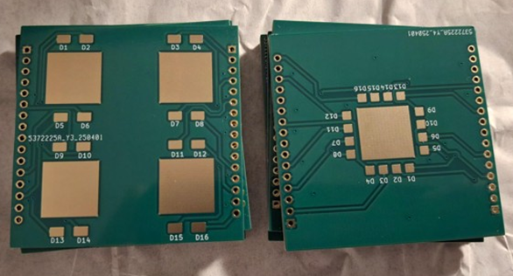
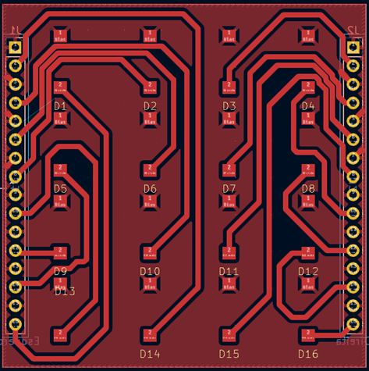
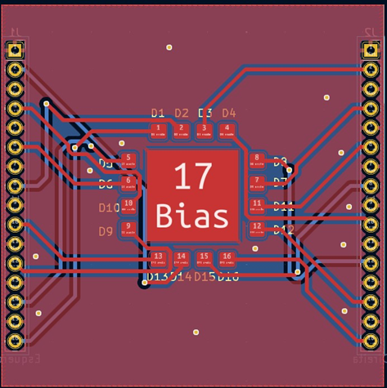
University of São Paulo
INTEGRAÇÃO

Slide 28
University of São Paulo
RESUMO DAS APLICAÇÕES ATUAIS
Aplicações em Satélites
Aplicações Dosimétricas
Aplicações em Altas Energias e
altas doses

Slide 29
University of São Paulo
ATIVIDADES FUTURAS
Novo conjunto de máscaras fotolitográficas;
Estudo de diferentes materiais;
Testes de dopagem para formação de junção rasa N-P na estruturas N-P, Intrinsico, P;
Projeto e Fabricação do LGAD;
Testes de funcionamento do LGAD;

Slide 30




ESCOLA POLITÉCNICA
ACKNOWLEDGMENTS

